Slide 1
1
2
3
Design
Programming
Graphic

Slide 2
개발환경 설정
- 개발팀 특성 파악
김성후 : OOP에 강점. 실무경력. 프로젝트 경험. 모바일 개발 경험X
함형찬 : 모바일 게임개발 경력. 완수한 프로젝트 경험. 구현에 강점
조병우 : OOP에 강점. 유사장르 개발 경험. 모바일 개발 경험 없음
→ OOP 개념이 녹아있으면서
→ 모바일 환경 개발이 가능하되
→ 진입장벽이 낮은 개발환경이 선택되어야 함

Slide 3

개발도구 선정
→ ‘시각화’ 되어 있는 객체지향적 환경
→ Android, IOS, PC, Web, Flash 등 크로스 플랫폼 지원
→ 제공되는 개발요소들이 많아 개발기간이 짧은 미니프로젝트에 적합
→ 낮은 진입장벽으로 빠른 습득 가능
→ 실제로 빠른 습득이 가능하여 경험이 없는 상태에서 프로젝트를
완수하였으나 시각화 되어있는 환경에 초기에 적응기간

Slide 4
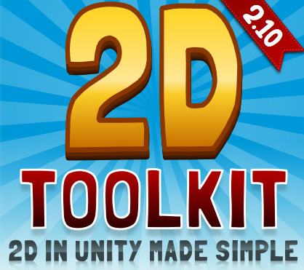
개발 보조도구 선정
→ Unity3D를 이용한 2D 게임에 있어 혁신적인 개발능률 향상
→ 65$에 구입(73000원). 선택은 틀리지 않았다.

Slide 5
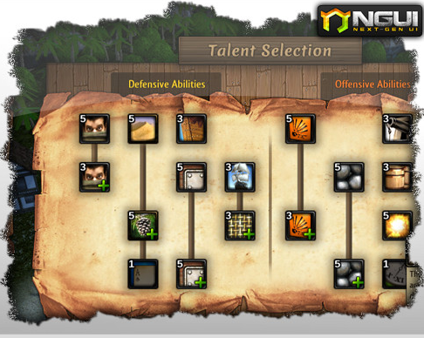
개발 보조도구 선정
→ NGUI
→ UI 요소의 빠른 개발

Slide 6

개발 보조도구 선정
→ 키프레임 애니메이션 방식
→ 부드러운 애니메이션 표현 가능
→ 메모리에 올라가는 리소스의 양이 적어 모바일에서 유리
→ 60 FPS(FramePerSecond)의 부드러운 애니메이션으로
결과물의 퀄리티 매우 향상 (cf.) 디즈니 애니메이션 24 FPS

Slide 7


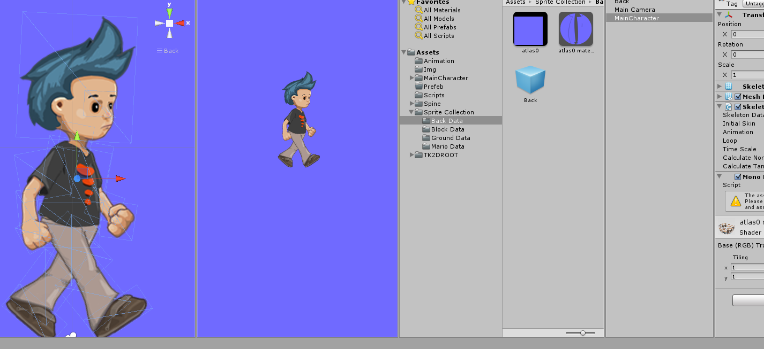
개발 보조도구 선정

Slide 8
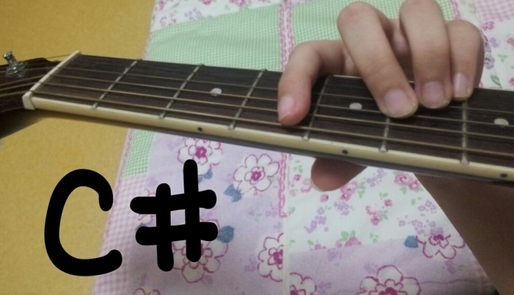
개발언어 선정
→ JavaScript에 비해 성능 우위
→ C Family 언어로 상대적으로 빠른 습득 가능
→ Garbage Collector가 있어 Memory Leak의 위험이 줄어
모바일 환경에서 유리
→ Pointer…

Slide 9
전체 구조도(초기 구상)

Slide 10
전체 구조도
클래스와 객체
그리고 유니티의 오브젝트와 컴포넌트

Slide 11
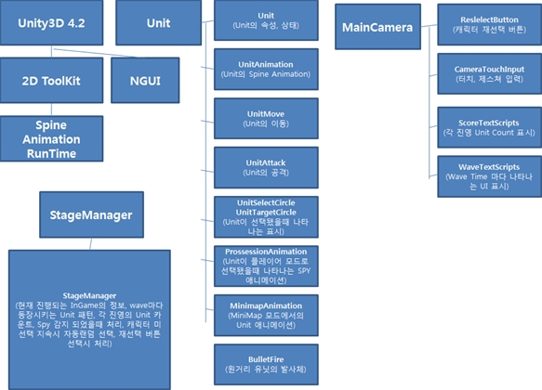
전체 구조도(실제)

Slide 12
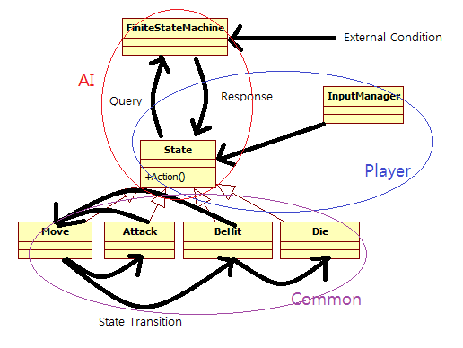
FiniteStateMachine
→ 스파이로서 특정 AI를 조작할 수 있는 게임 설정
→ 유닛의 동작 구현과 상태전이 판단을 분리해 병렬적으로 구현 가능

Slide 13
FiniteStateMachine
- 찾기
- 달아나기
- 도착하기
- 추격하기
- 배회하기
- 장애물 피하기
경로 따라가기
상대유닛 공격 목표 설정하고 공격하기
길찾기 알고리즘
(Nav Mesh 사용)

Slide 14
FiniteStateMachine
빠르고 코딩하기 쉽다.
오류 수정이 용이하다.
계산부담이 없다.
직관적이다.
유연성이 있다.

Slide 15
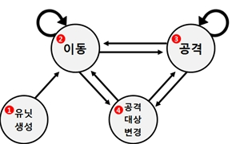
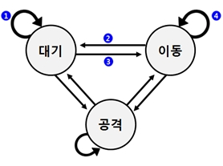
FiniteStateMachine

